Slide 1
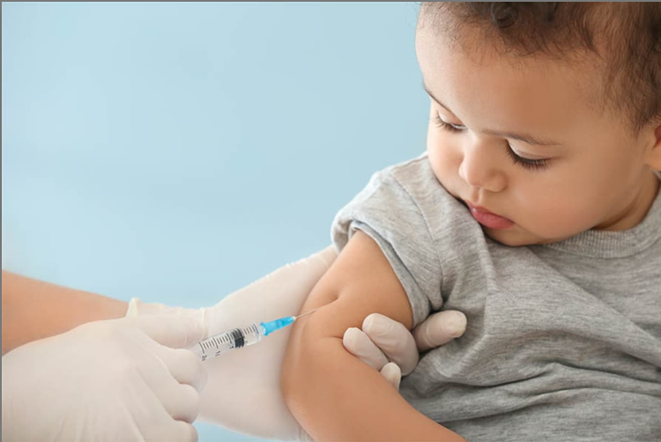
ÇOCUKLUK ÇAĞI AŞILAMALARI
KTÜ Tıp Fakültesi Aile Hekimliği AD
Arş. Gör. Dr. Seda KUTLU
21.10.2025

Slide 2
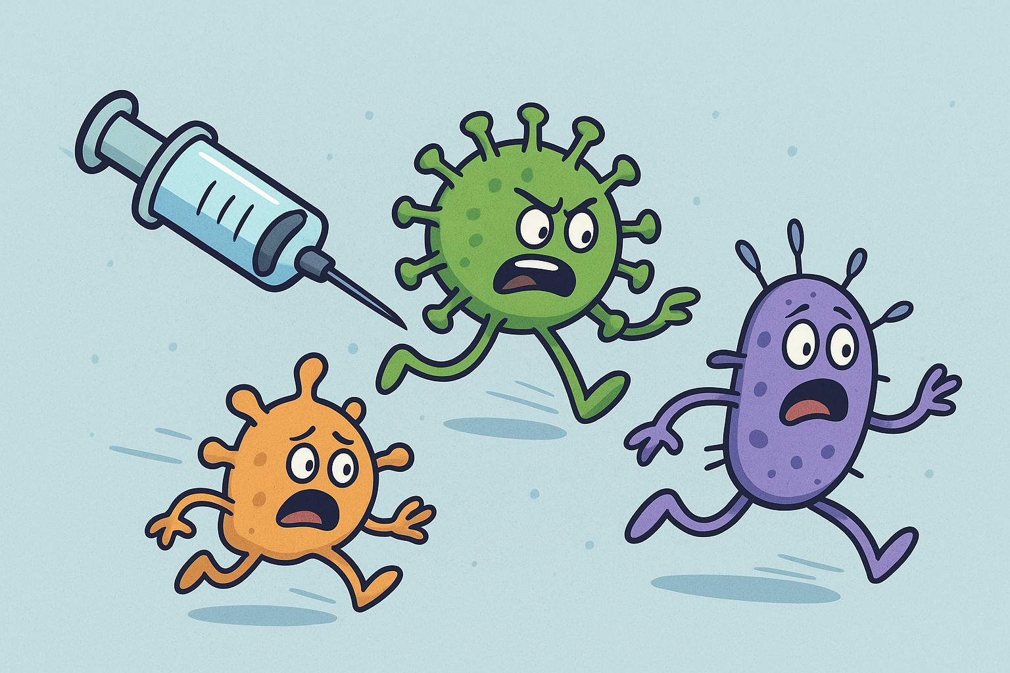
AMAÇ
Çocukluk döneminde yapılması önerilen aşılar hakkında bilgi vermek

Slide 3
ÖĞRENİM HEDEFLERİ
Sağlık bakanlığı aşılama takviminde olan aşıları sayabilmek
Rutin dışı uygulanan aşıları sayabilmek
Aşı uygularken dikkat edilmesi gerekenleri sayabilmek

Slide 4
SUNUM PLANI
Tanım
Aşı İçerikleri
Aşı türleri
Genişletilmiş Bağışıklama Programı
Aşı Uygulamalarında Genel Kurallar
Sağlık Bakanlığı Aşılama Takviminde Olan Aşılar
Rutin Dışı Uygulanan Aşılar
Olası Aşı Yan Etkileri ve Aşı Sonrası İstenmeyen Etkiler(ASİE)
Kontraendike ve Yanlış Kontraendike Durumlar
Eksik Aşılaması Olan Çocuk

Slide 5
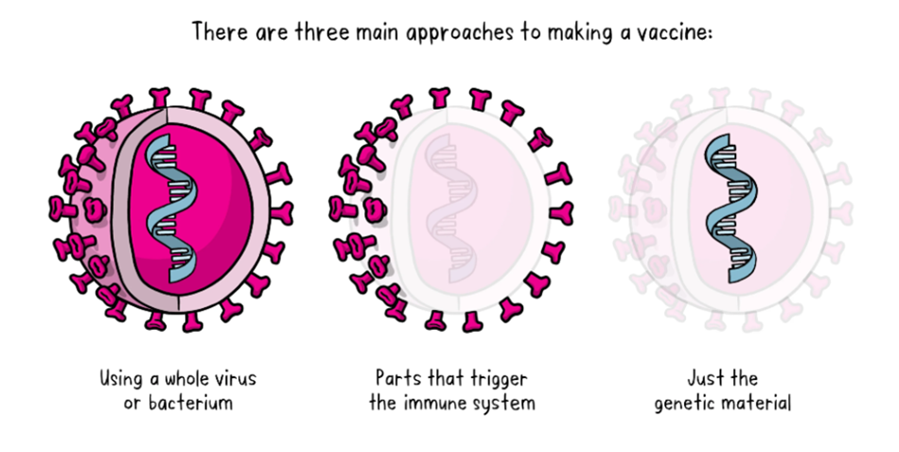
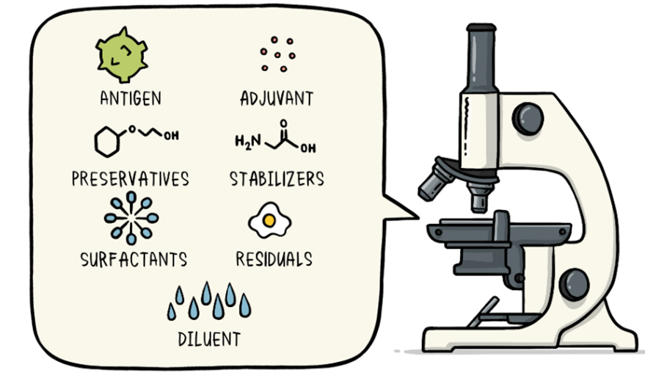
AŞI NEDİR
Aşılar, bağışıklık sistemini uyararak hastalığa karşı koruma sağlayan biyolojik ürünlerdir.
Aşılamada amaç hastalıkları oluşmadan önlemektir.
Aşılar, bağışıklık gelişmesini sağlayan ve antijen olarak isimlendirilen maddeleri, çok az miktarlarda da aşının yapımında, güvenli ve etkili olmasında rol alan maddeleri içerirler.

Slide 6
MADDE ADI | ÖZELLİKLERİ
Polisorbat 80 | Enjeksiyon ya da infüzyonluk bazı ilaçların da içinde bulunmaktadır. Stabilizatördür.
Alüminyum Fosfat, Alüminyum Hidroksit | İçme sularında (şebeke, pet şişe), anti asitlerde (mide ilacı), maden suyunda, anne sütünde (40 mikrog/L), bebek mamalarında (225 mikrog/L). Bebeklerde günlük oral alınan güvenli alüminyum miktarı 1 mg/kg’dir.
Laktoz, Sükroz, Mannitol, Sorbitol, Maltoz | Şeker yapısında bileşenler olup protenik yapıların korunmasında ve ozmolar konsantrasyonun ayarlanmasında satabilizan olarak kullanılır. Tüm enjeksiyonluk ve infüzyonluk ilaçların yapısında bulunmaktadır.
Thiomersal | Çok dozlu aşılarda kontaminasyonu (bulaşma riskini) önlemek amacıyla kullanılır. Etil cıva bileşiğidir (sodyum etil cıva salisilat). Etil cıvanın vücuttan atılma süresi 7-10 gün, metil cıva (deniz ürünlerinde bol miktarda var) vücuttan atılma süresi 50 gündür. Toksik olan metil cıvadır.
Hanks Ortamı, L-Alanin, L-Arjinin Hidroklorür | Amino asitlerden oluşur.
Neomisin Sülfat, Eritromisin,Kanamisin, Polimiksin B | Üretim aşamasında eser miktarda kalıntı olarak bulunabilir. Antibiyotiklerdir.
Formaldehit | Üretim aşamasında eser miktarda kalıntı olarak bulunabilir.
Jelatin | Aşıyı sıcaklık değişikliklerine karşı korumak amacıyla kullanılan bitkisel veya hayvansal kaynaklı bileşendir. T.C. Sağlık Bakanlığının kullandığı aşılarda sığır jelatini bulunabilmekle birlikte mevcut COVID-19 aşısında jelatin bulunmamaktadır.
Sodyum Klorür, Süksinik Asit, Trometamol, Sodyum Hidroksit, Sodyum Borat, Monopotasyum Fosfat,Disodyum Fosfat, Aminoasit Çözeltisi, Laktolbumin Hidrolizat | Tamponlayıcı (stabilizan) maddelerdir.

Slide 7
Aşı Türleri | Açıklama
Canlı Aşılar | Canlı aşılar hastalığa neden olan yaban virüsün ya da bakterinin laboratuvar koşullarında zayıflatılmasıyla üretilir. Bu şekilde elde edilen aşıdaki mikroorganizma çoğalma ve bağışıklık yanıtı oluşturma yeteneğine sahiptir. Hastalık yapıcı özellikleri ise zayıflatılmıştır. Canlı aşılar, bağışıklık sistemi zayıflamış ya da baskılanmış kişilere uygulanmamalıdır. BCG, OPA, KKK, Suçiçeği canlı aşılardır.
Ölü Aşılar | Tam Hücre Aşıları | Fiziksel veya kimyasal bir işlemle öldürülmüş bakteri veya virüs içerirler. Hepatit A, İnaktive polio ve Kuduz örnekleridir.
 | Alt birimli Aşılar | Alt birimli aşılar mikroorganizmanın tümünü değil yalnızca belli antijenik kısımlarını içerirler. Pnömokok, Hib, Aselüler boğmaca ve Meningokok aşıları alt birimli aşılardır.
 | Toksoid Aşılar | Toksoid aşılar toksini olan mikroorganizmaların toksinlerinin yapısı değiştirilerek toksik özellikleri yok edilmiş, bağışıklık yanıtı oluşturacak özellikleri korunmuş halini içerirler. Difteri ve Tetanos aşıları toksoid aşılardır.
 | Rekombinant Aşılar | Rekombinant DNA teknolojisi ile üretilmektedirler. Hepatit B aşısı gibi.

Slide 8
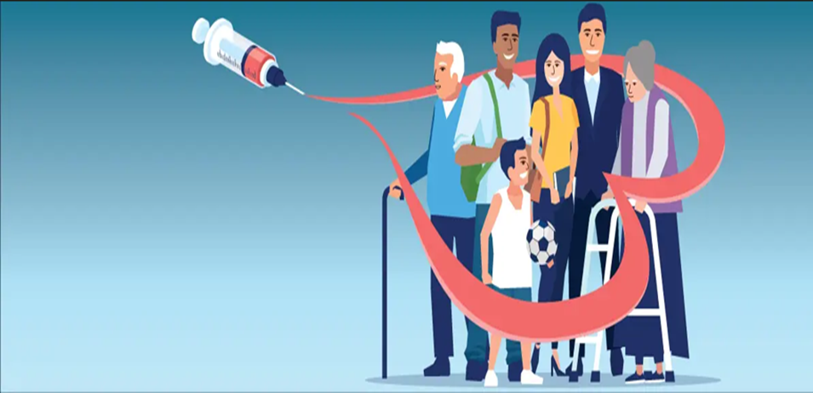
Aşılama çalışmalarının en temel kavramı toplum bağışıklığı kavramıdır.
Aşılanamayan riskli popülasyonları olası bir salgında korumak için gereken toplum bağışıklığı eşikleri %80-95 arasında değişmektedir. Aşılama oranları bu oranların altına düştüğünde o toplumda salgınlar görülmeye başlamaktadır.
Ailelerin çocuklarını aşılatmama kararı sadece kendi çocukları için değil, toplumdaki birçok farklı insan grubu için de sağlık tehdidi oluşturmaktadır.

Slide 9
Genişletilmiş Bağışıklama Programı(1981)
*13.03.2009 Tarih ve 7941 Sayılı Daimi Genelge (17 sayılı Genelge)
Amaç:
Hassas yaş gruplarına enfeksiyona yakalanmalarından önce ulaşıp bağışıklanmalarını sağlamak,
Aşı ile korunulabilir hastalıklardan kaynaklanan hastalık, sakatlık ve ölümlerini önlemektir.

Slide 10
Genişletilmiş Bağışıklama Programı Hedefleri
Her bir antijen için ülke genelinde %97 aşılama hızının devamlılığını sağlamak
12-24 aylık bebeklerin %90’ını tam aşılı hale getirmek
5 yaş altı (0-59 ay) aşısız ya da eksik aşılı çocukları tespit edip aşılamak
Okul çağı çocuk aşılamalarında her bir antijende %95 aşılama hızına ulaşmak
Tespit edilen tüm gebelere uygun Tetanoz-difteri (Td) aşısı uygulamak.
Ülkenin poliodan arındırılmış durumunu sürdürmek
Maternal ve Neonatal Tetanozu elimine etmek
Kızamık Eliminasyon Programını yürütmek
Diğer aşı ile önlenebilir hastalıklar kontrol programlarını yürütmek

Slide 11
AŞI UYGULAMALARINDA GENEL KURALLAR
Sağlık kurumuna herhangi bir nedenle başvuran başta bebek, çocuk ve gebeler olmak üzere tüm bireylerin aşılanma durumu kontrol edilmeli, aşı takvimine göre aşılanması gerekenler ve eksik aşılılar tespit edilip aşılamak için her fırsat değerlendirilmelidir. Kaçırılmış fırsatlar en aza indirilmelidir.
Sağlık kurumlarında aşı günü uygulaması yapılmamalı, her gün aşı yapılmalıdır.
Aşı uygulamalarından önce enjektör, aşı ve varsa sulandırıcı üzerindeki etiketi ve son kullanma tarihi (Exp/ED: Expiry date) kontrol edilmeli, etiketi olmayan ya da son kullanma tarihi geçmiş aşılar, sulandırıcılar ve enjektörler kullanılmamalıdır.
Miadı (kullanım süresi) önce dolacak veya son kullanma tarihi en yakın olan aşı ilk önce kullanılmalıdır.
Açılan çoklu aşı flakonlarına açılış tarih ve saati yazılmalıdır.

Slide 12
AŞI UYGULAMALARINDA GENEL KURALLAR
Birden fazla aşı aynı anda yapılabilir. Ayrı ayrı enjektörler ile farklı ekstremitelerden yapılır. Aynı ekstremiteden farklı aşıların uygulanması zorunlu ise iki aşının uygulanma bölgesi arasında en az 2 cm mesafe olmalıdır.
Aşılamada iki doz arasında olması gereken en az sürelere mutlaka uyulmalıdır. Bırakılması gereken en az süreye uyulmadığında yapılan doz geçersiz sayılır ve uygun süre sonra tekrarlanır.
Aşı takviminde belirtilen uygulama zamanları ve uygulama aralıklarına uymak esastır.
Aradan uzun bir süre geçmiş olsa bile, aşılamaya kalınan yerden devam edilir.
Kullanıma hazır enjektörlü aşılar hariç, her aşı için ayrı ve steril bir enjektör kullanılmalıdır.

Slide 13
AŞI UYGULAMALARINDA GENEL KURALLAR
Kural olarak parenteral (enjeksiyonla) uygulanan iki canlı viral aşı aynı anda uygulanabilir, aynı anda uygulanamayacaksa aralarında en az 4 hafta süre bırakılması gerekir. Takvimimizde yer alan canlı aşılardan OPA ile diğer canlı aşılar arasında süre bırakılması gerekmez.
Canlı virüs aşıları Tüberkülin Cilt Testini (TCT) bozabilir, bu nedenle ppd uygulaması Kızamık içeren aşılar ile aynı günde veya 4–6 hafta sonra yapılmalıdır.
Aşılama öncesi aşı kontrendikasyonları mutlaka sorgulanmalıdır.
Ailelere, uygulanan aşı, aşının gerekliliği, bir sonraki aşı için gelmeleri gereken zaman ve olası yan etkileri hakkında bilgi verilmelidir.
Aşılanan her kişiye mutlaka aşı kartı verilmelidir.
Aşı uygulaması kadar aşılama faaliyetleri sırasında ortaya çıkan tıbbi atıkların uygun şekilde uzaklaştırılması da önemlidir. Bu nedenle aşı uygulaması yapılan her ortamda Enjektör Güvenli Atık Kutusu da kullanılmalıdır.

Slide 14
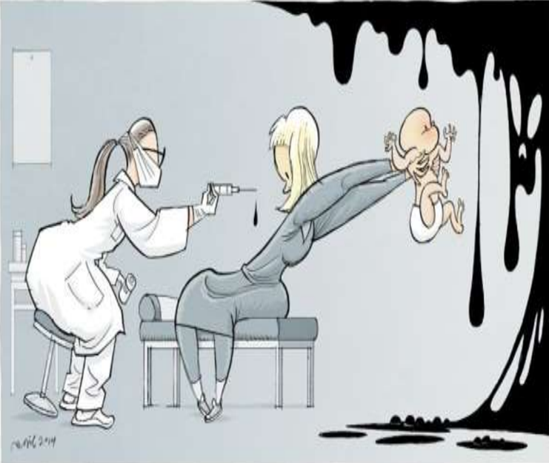
AŞILAMA-İLK BAŞVURU
Kimlik bilgileri, özel tıbbi durum varlığı, aşı kontrendikasyon varlığı sorgulanmalı ve kayıt altına alınmalı
Hastaya uygulanacak aşı ile ilgili genel bilgi verilmeli
Her aşı için sistemde kayıt oluşturulmalı ve hastaya aşı ile ilgili kayıt formu verilmeli
Bir sonraki aşı uygulama planı yapılmalı

Slide 15
AŞILAMA ÖNCESİ SORULAR
Hasta mısınız, ateşiniz var mı?(Aşı öncesi genel durumu iyi, sağlıklı çocukların ateşinin ölçülmesine ve fizik muayene yapılmasına gerek yoktur. Aşı öncesi çocuğun hasta olup olmadığının sorulması yeterlidir)
Bilinen gıda,ilaç,aşı alerjiniz var mı?geçmişte herhengi bir aşı uygulamasında ciddi bir reaksiyon oldu mu?
Nöbet geçirme öyküsü veya sinir sistemi problemi var mı?
Kanser, AIDS, 2 haftadan uzun sistemik steroid kullanımı(2 mg/kg veya 20 mg dan fazla prednizon kullanımında canlı aşılar kontrendike) var mı ?
Kan veya kan ürünü alma öyküsü ve zamanı sorgulanmalıdır.(Varsa canlı aşılar en az 3 ay süreyle yapılmamalıdır. )

Slide 16
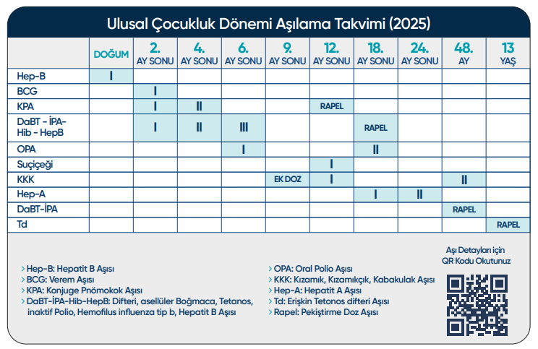

Slide 17
HEP B
Aşı Türü: Rekombinant DNA aşısıdır. Etkinliği %90‐95’dir.
Uygulama: İntramüsküler (IM) uygulanır. Gereklilik halinde Hep-B aşısı ve immün globulini (HBIg) ayrı uzuvlara uygulanmalıdır.
Dozaj: Aşılama doğumdan hemen sonra (en geç ilk 72 saat içerisinde) ilk dozu yapıldıktan sonra devam dozları 2,4 ve 6. ayda karma aşı (DaBT-İPA-Hib-Hep-B) ile birlikte uygulanıp 18. ayın sonunda rapel doz uygulanmaktadır.
Yan Etkiler: En yaygın yan etkiler aşı bölgesinde ağrı, kızarıklık veya şişlik görülebilir. Nadiren ateş, halsizlik, baş ağrısı olabilir.

Slide 18
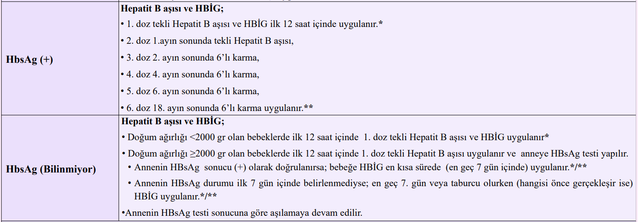
Annenin HBsAg durumuna göre Hepatit B aşı ve Hepatit B İmmünglobulin (HBİG) uygulaması
* HBİG uygulaması intramüsküler olarak aşıdan farklı ekstremiteye yapılır, ne kadar erken yapılırsa o kadar etkindir.
** Anne HBsAg (+) ise; bebeğe 9-12. aylarda Anti-HBs ve HBsAg testleri bakılmalıdır. Anti-HBs <10 mIU/mL veya (-) ve HBsAg (-) ise 3 doz Hepatit B aşı şeması (9., 10.aylarda tekli Hepatit B aşısı ve 18. ayda 6’lı karma aşı) tekrarlanır. Son dozdan (18. ay) bir ay sonra Anti-HBs testi tekrarlanır, testin tekrar negatif olması durumunda korunma tedbirleri önerilir. HBsAg (+) saptanan bebekler ise erken tedavi yönünden uygun merkeze sevk edilmelidir.
SOSYAL PEDİATRİ DERNEĞİ PREMATÜRE BEBEKLERDE BAĞIŞIKLAMA ÖNERİLERİ-23 NİSAN 2025

Slide 19
BCG
Aşı Türü: Canlı atenüe bakteri aşısı, kuru (liyofilize) bir aşıdır.
Uygulama: Bir yaştan küçüklere 0,05 ml, bir yaş ve büyüklere 0,1 ml sol üst kola intradermal yapılır.
Aşı yapılacak bölge antiseptikle silinmez.
Sulandırılan aşı çalkalanmamalı, nazikçe karıştırılmalıdır.
Dozaj: 2. ayın sonunda yapılması önerilir. Aynı hane içerisinde aktif Tb var ise yenidoğan döneminde uygulanır.
Yan Etkiler: En sık aksiller ve servikal lenfadenopatilerle lokal apseler görülür.

Slide 20
BCG
BCG aşısı altı yaşından sonra önerilmemektedir.
Kızamık hastalığı ya da Kızamık aşısı sonrası lenfopeni (T lenfosit azalması) oluşma olasılığı nedeniyle, hücresel bağışıklık yetersiz kalabileceğinden Kızamık içeren aşılar sonrası BCG uygulanması için 4 haftalık bir süre bırakmak gerekir.
BCG önce uygulanırsa Kızamık içeren aşıların uygulanması için süre bırakmaya gerek yoktur.
BCG yapılmamış üç ay- altı yaş arasındaki çocuklara önce tüberkülin cilt testi (TCT) yapılır.

Slide 21
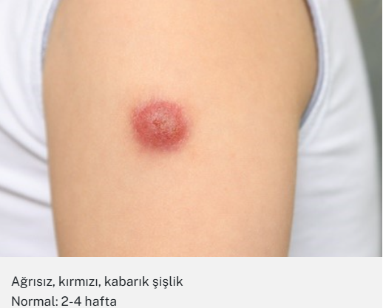
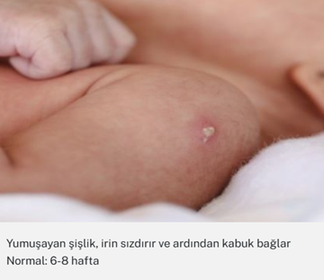
BCG aşısının normal lokal reaksiyonu:
Aşı yerinde oluşan 5-6 mm çapındaki papül genellikle yarım saat ile 2 saat arasında kaybolur.
Aşı yapıldıktan en erken 2-6 hafta sonra, aşı yerinde yaklaşık 10 mm bir papül oluşur.
Bunu izleyen 2-3 hafta içinde apse ve ülser gelişebilir.
Aşı yarasının iyileşmesi 4-12 hafta sürebilir.
Aşı yerini açık bırakmak yeterlidir.
Erken Lokal Reaksiyon:
Bir hafta içinde aşı yerinde akıntı, yara ve şişlik oluşabilir.
Bu, daha önce tüberkülin basili ile enfekte olanlarda görülür.

Slide 22
PNÖMOKOK(KPA 13)
Aşı Türü: Polisakkarit (PPA) ve konjuge pnömokok aşıları (KPA) mevcuttur. Ülkemizde Genişletilmiş Bağışıklama Programı (GBP) kapsamında konjuge aşı (KPA13) yapılmaktadır.
Dozaj:
Aşılama 2, 4. ayın sonunda ve rapel doz 12. ayın sonunda uygulanır.
Birinci doz ile ikinci doz arası önerilen süre 2 ay olup, yüksek riskli özel durumlarda en az 4 (2+1 şemasında 8 hafta olmalı) haftada yapılabilir, bu durumda 3+1 şeması uygulanır.
İkinci doz ile rapel doz arasının en az 6 ay olmalı ve rapel doz 1. yaş gününden sonra uygulanmalıdır
İlk doz 6 haftadan önce yapılmamalıdır.
Daha önce aşılanmamış ise 12 ay – 24 ay arası çocuklara 1 +1, 24 aydan büyük çocuklara tek doz olarak önerilir.
KPA yapılması 59 aydan sonra risk grupları dışında önerilmemektedir.
Yan Etkiler: Aşı yerinde ağrı, kızarıklık, ateş, huzursuzluk, kırgınlık gibi sistemik etkiler.

Slide 23
DaBT-İPA-Hib-Hep B
Aşı Türü: Difteri ve Tetanoz bileşeni toksoid, Boğmaca bileşeni toksoid ve aselüler antijen, Polio bileşeni inaktive virüs, Hemofilus influenze tip B bileşeni proteinle konjuge polisakkarit kapsül, Hepatit B bileşeni rekombinant DNA aşısıdır.
Dozaj: Aşılama 2, 4, 6. aylarda ve rapel doz 18. ayda yapılır.
Dozlar arasındaki süre en az dört hafta olmalıdır.
Üçüncü dozu ile rapel dozu arasındaki süre ise en az 6 ay olmalıdır.
48. ayda DaBT-İPA olarak rapel doz yapılır.
Yan Etkiler: Aşı uygulanan yerde ağrı,kızarıklık, şişlik, ateş yüksekliği, konvülsiyon ,hipotonik ve hiporesponsif ataklar,durdurulamayan ağlama (boğmacaya bağlı), trombositopeni, hemolitik anemi , anaflaksi, ensefalit, ensefalopati
Kontrendikasyonlar:
İlk yedi günde ensefalopati gelişmiş olması (Boğmaca çıkarılıp devam edilebilir)
Neomisin, streptomisin veya karşı anafilaktik reaksiyon (İPA)
Aşılama sonrası anaflaktik reaksiyon

Slide 24
HEMOFİLUS İNFLUENZA TİP B (Hib)
Aşı Türü: Konjuge bir aşıdır.
Uygulama: İntramüsküler uygulanır.
Dozaj: Aşılama 2,4,6 ve 18. aylarda uygulanmaktadır.
Son doz ile rapel arası en az 8 hafta olmalıdır.
Bir yaşından sonra tek doz olarak uygulanır.
Hib aşısı 59 ay sonrası, daha önce uygulanmamış ise sadece riskli gruplara uygulanması önerilir.
Risk Grupları;
Orak hücre hastalığı olan
Splenektomi olan
İmmün yetmezlik olan
Kemoterapi alan
HIV pozitif olan
Kemik iliği nakli uygulananlardır.

Slide 25
ORAL POLİO (OPA)
Aşı Türü: Canlı atenüe virüs aşısı
Dozaj: 6. ve 18. ayın sonunda uygulanır.
Uygulama: İkişer damla ağızdan verilmek sureti ile uygulanmaktadır.
*Aşı flakonu üzerinden kaç damlanın 1 doza eşit olduğu kontrol edilmelidir
Yan Etkiler: Paralitik polio aşı yapılan bireyde ve temaslıda gelişebilir (Risk ilk dozda, erişkinde ve immün yetmezlikte artar).
Kontrendikasyonlar:
Bağışıklık yetmezliği olanlara
Ev içinde aşı olan bireyle teması olan kemoterapi ve radyoterapi alan birey olması durumunda
Gebelere

Slide 26
OPA-ÖZEL DURUMLAR
OPA uygulandıktan sonra, çocuğun beslenmesi kısıtlanmaz.
OPA ishali olan çocuğa yapılabilir fakat 4 hafta sonra fazladan bir doz daha uygulanması gerekir.
Daha önce polio geçirenlere de aşı yapılır. (Örn; Tip 1 ile hastalığı geçirmiştir ve Tip 2-3 ile tekrar hastalığı geçirebilir)
OPA yapıldıktan sonraki 10 dk içerisinde kusma olur ise aşı tekrar yapılmalıdır.
Çoklu dozlu aşılar açıldıktan sonraki 4 hafta içinde 3 ardışık aşı seansında kullanılabilir.
Evde Gebe varsa aşılanan bireyin dışkısıyla temas eden herkesin el hijyenine çok dikkat etmesi gerekir. Özellikle gebeler,aşılanan kişinin bezini değiştirmemeli,tuvalet temizliği gibi işlemlerden uzak durmalı,mümkünse farklı tuvalet kullanmalı ve tuvalet sonrası sabunla en az 20 saniye el yıkanması vurgulanmalıdır.

Slide 27
SUÇİÇEĞİ
Aşı Türü: Canlı atenüe virüs aşısıdır.
Uygulama: Subkutan uygulanır.
Dozaj:
12. ayın sonunda tek doz uygulanmaktadır.
Suçiçeği geçirmemiş aşısız 13 yaşın üzerinde sağlıklı bireylere rutin aşılama dört ile sekiz hafta arayla iki doz önerilmektedir.
Yan Etkiler: Uygulama alanında hafif ağrı, ateş, döküntü, kızarıklık görülebilir.
Kontrendikasyonlar:
Aşı içeriğine karşı alerjisi olanlar
İmmun yetmezlik durumları
Steroid alanlar
İmmunglobulin ve kan ürünü alanlar
Tedavide salisilat alanlar (Reye Sendromu nedeniyle)
Gebelik

Slide 28
SUÇİÇEĞİ
ÖZEL DURUMLAR
Aşı sonrası 6 hafta süre ile salisilat kullanılmaması önerilmektedir.
Diğer çocukluk çağı aşıları ile aynı anda yapılabilir.
KKK aşısı ile aynı anda yapılamaz ise 28 gün ara ile uygulanmalıdır.
Temas Sonrası Proflaksi:
Temastan sonraki ilk 72 saat içerisinde (bu süre 120 saate kadar uzayabilir) aşı yapılması önerilir.
Suçiçeği aşısı uygulanamayan bireylerde varisella-zoster immün globülin 96 saat içerisinde yapılmalıdır.

Slide 29
KIZAMIK-KIZAMIKÇIK-KABAKULAK (KKK)
Aşı Türü: Canlı atenüe virüs aşısı
Dozaj: Ek doz 9. ayda diğer dozlar 12. ve 48. aylarda yapılması önerilmektedir.
En küçük 6 ayda yapılabilir ama 12 aydan önce yapılan doz ile yeterli antikor cevabı olmaz
Yan Etkiler: Yaygın(Aşı yapılan yerde ağrı, ateş,hafif döküntü, genç ve kadınlarda eklemlerde geçici ağrı sertlik). yanaklarda veya boyunda şişlik,nadiren trombositopeni,febril konvulziyon,allerji
*Ateşli nöbet geçirme riski bebekler büyüdükçe arttığından, önerildiği anda aşılanmaları önerilir.
Kontrendikasyonlar:
Neomisin veya jelatine karşı anafilaksi gelişenler
Yumurtaya karşı anafilaksi gelişenler (Anafilaksi dışındaki yumurta alerjileri engel değildir)
İmmün yetmezlikler (HIV hariç)
İmmün baskılayıcı tedavi alanlarda yapılamaz (Tedavi bitiminden üç ay sonra yapılabilir.)
Gebeler veya üç ay içinde gebelik riski olanlar

Slide 30
ÖZEL DURUMLAR
PPD yapılması gerekiyorsa aşıyla aynı gün yapılabilir. Aşı PPD reaksiyonunu 4‐6 hafta süreyle baskılar.
Daha önce hastalığı geçirmiş olsa bile aşı uygulanmasının olumsuz etkisi bulunmamaktadır.
TEMASLI OLAN ÇOCUKLARDA
8 aylık iken temaslı ise; iki doz aşılanmayan ve/veya hastalığı geçirmemiş olan 6 ay ve üzerindekilere ilk 72 saat içerisinde bir doz kızamık içeren aşı uygulanmalıdır.
12 ay 13 günlük ise (aşı olmuş); temas sonrası 21 gün boyunca olan evde izole edilip takip edilmelidir. Kızamığa karşı duyarlı olan temas öyküsü olanlara profilaksi verilmelidir.
13 ay 5 günlük ise (aşı olmuş); ilk 72 saat içerisinde bir doz kızamık içeren aşı yapılmalıdır. Profilaksi dozu ile ilk doz arasında en az dört hafta süre bulunması koşulu sağlanmış olduğu için; bu çocuğa 48. ayda KKK aşısı yapılmasına gerek yoktur.
6 aydan küçük ise; anne kızamık IgG pozitif ise takip, IgG negatif ise ilk 5 gün içinde 400mg/kg IVIG uygulanır.

Slide 31
HEPATİT-A (Hep-A)
Aşı Türü: İnaktif bir aşıdır.
Uygulama : İntramusküler yapılır.
Dozaj: İki doz aşı 18 ve 24. aylarda en az 6 ay ara ile uygulanmaktadır.
*Aşının 12 ay öncesinde uygulanması tavsiye edilmez.
Yan Etkiler: Lokal reaksiyonlar, baş ağrısı, halsizlik, ateş, beslenme problemleri görülebilir.

Slide 32
TETANOZ
Aşının Türü: Toksoid bir aşıdır. Tek tetanoz toksoidi (TT) ya da difteri (Td ya da DT), boğmaca aşılarıyla (DaBT ya da DBT) kombine olarak bulunur.
Uygulama : İntramüsküler uygulanır
Dozaj:
Çocukluk döneminde 3 doz aşı + 3 doz rapel şeklinde uygulanır.
Kombine aşı içinde (DaBT-IPA-HiB-Hep-B) 2, 4 ve 6 .aylarda 3 doz ve 18. ayda rapel doz
48. ayın sonunda DaBT- IPA içinde; 13 yaşta erişkin tip difteri-tetanoz aşısı (Td) uygulanır.
Td 7 yaş altına uygulanmaz, yaşam boyu 10 yılda bir tekrarlanmalıdır.

Slide 33
TETANOZ
Yan Etki: Lokal reaksiyonlar, ateş, çok nadir istenmeyen etkiler arasında periferal nöropati, Guillain- Barre Sendromu, anafilaksi, brakial nörit olabilir.
Kontrendikasyonlar:Daha önce uygulanan tetanoz içeren herhangi bir aşıdan sonra ;
6 hafta içinde Guillain Barre Sendromu gelişen hastada aşılamaya devam etmeden önce uzman görüşü alınmalıdır.
Brakial nevrit geçiren bireylere ise 10 yıl süreyle tetanoz içeren aşı yapılmamalıdır.

Slide 34
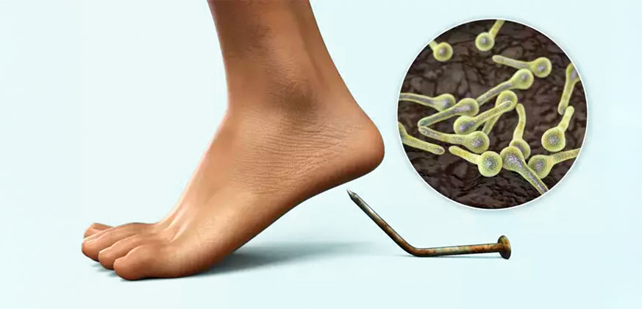
Vaka
Hasta:10 yaş erkek rutin aşıları mevcut
Öykü:1 saat önce ayağına paslı çivi batmış.
Tetanoz proflaksisi??
Proflaksi sonrası süreç?

Slide 35
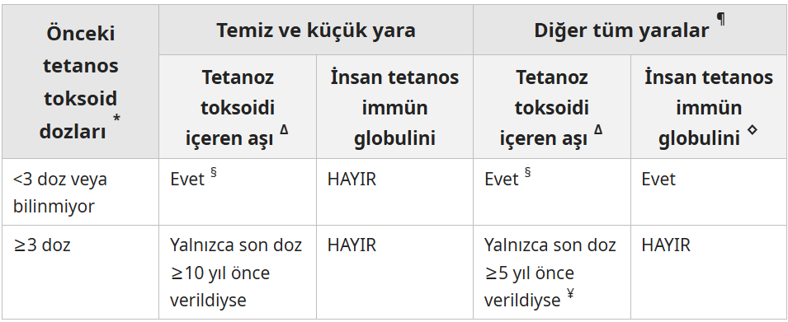
Tetanoz Şüpheli Yaralanma Durumlarında Temas Sonrası Proflaksi
*Dışkı, toprak veya tükürük ile kirlenmiş yaralar; delici yaralar; kopmalar; veya mermi, ezilme, yanık veya donma sonucu oluşan yaralar.
§ Aşı serisine ihtiyaç duyulduğu takdirde tamamlanıncaya kadar devam edilmelidir.
¥ 5 yıldan daha sık uygulanan hatırlatma dozlarına gerek yoktur ve yan etkileri artırabilir.
UPTODATE Wound management and tetanus prophylaxis

Slide 36
Δ Tercih edilen aşı preparatı hastanın yaşına ve aşılama geçmişine bağlıdır:
<7 yaş: DTaP.(Td 7 yaş altına uygulanmaz!)
Daha önce Tdap aşısı yaptırmamış, ≥7 ve <11 yaşlarındaki yetersiz aşılanmış çocuklar: Tdap. 7-9 yaşları arasında Tdap aşısı yaptıran çocuklara, 11-12 yaşları arasında bir doz daha Tdap uygulanmalıdır.
≥11 yaş: Daha önce Tdap almamış bu yaş grubundaki tüm bireyler için Td yerine tek doz Tdap tercih edilir; aksi takdirde, Td veya Tdap tercihe bağlı olmaksızın uygulanabilir. Gebe kadınlar her gebelikte Tdap almalıdır.

Slide 37
RUTİN DIŞI AŞILAR
Meningokok aşıları(Nimenrix, Menveo, Menactra, MenQuadfi, Bexsero)
Rotavirus aşıları(Rotarix, Rotateq)
HPV aşısı(Gardasil 9)
Mevsimsel influenza aşıları (IIV4)

Slide 38
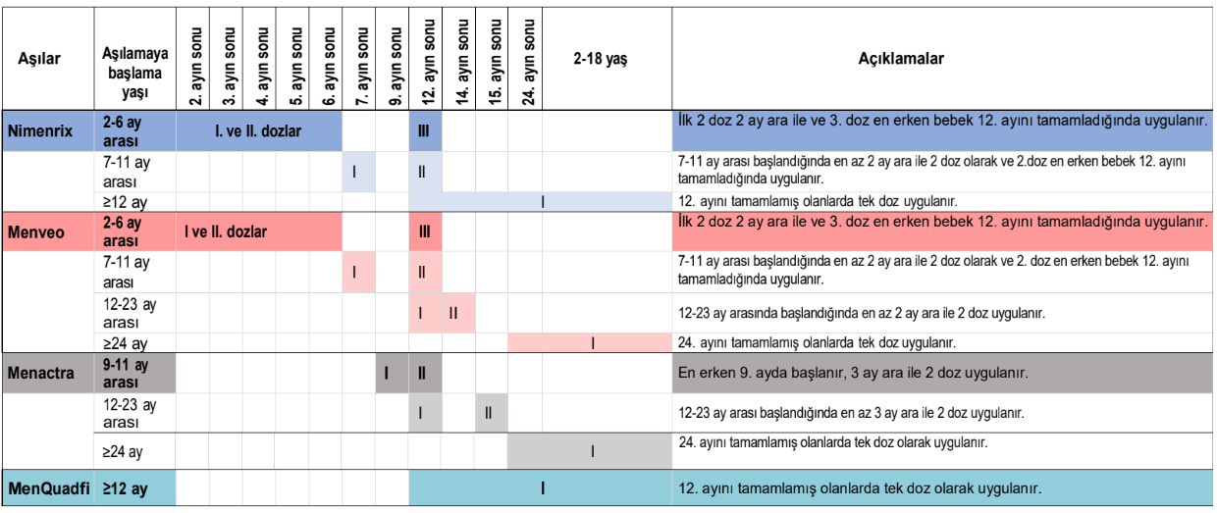
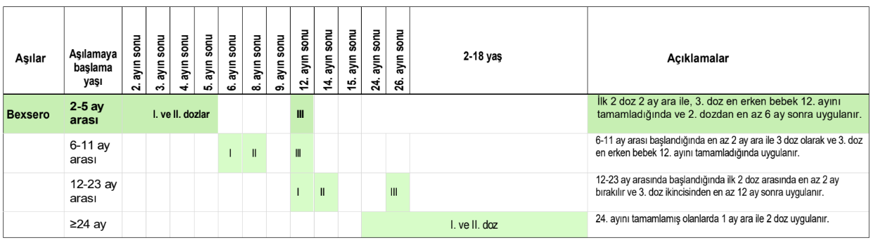
SOSYAL PEDİATRİ DERNEĞİ’NİN SAĞLIKLI ÇOCUKLARDA RUTİN DIŞI AŞILARIN UYGULANMASINA İLİŞKİN ÖNERİLERİ- 19 MAYIS 2025

Slide 39
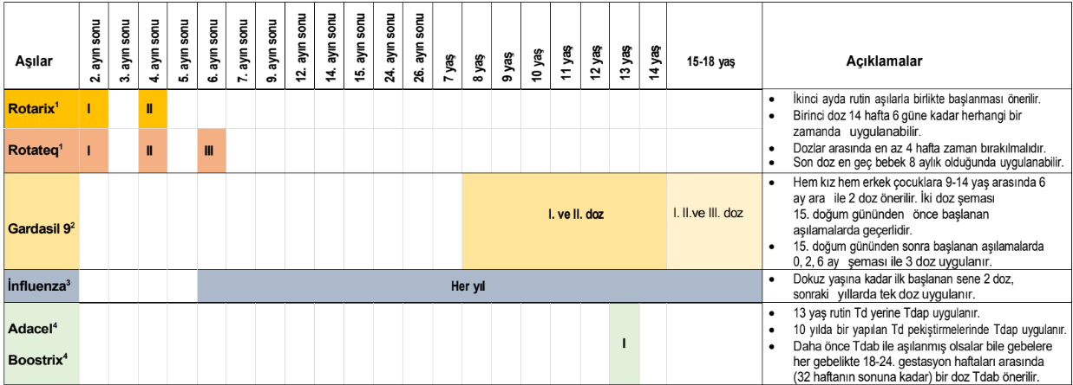
SOSYAL PEDİATRİ DERNEĞİ’NİN SAĞLIKLI ÇOCUKLARDA RUTİN DIŞI AŞILARIN UYGULANMASINA İLİŞKİN ÖNERİLERİ- 19 MAYIS 2025

Slide 40
MENİNGOKOK
Zaman içinde serogrupların görülme sıklığı ve sıralaması değişmektedir. Ülkemizde son yıllarda serogrup B ön plandadır.
Aşıların koruma sağlamakta, ancak ne kadar etkili olduklarına dair veriler sınırlıdır.
Yan etkiler:
MenACWY
Aşı yapılan yerde ağrı, kızarıklık veya şişlik.
Kas ağrısı.
Baş ağrısı.
Yorgunluk (bitkinlik) hissi.
MenB
Aşı yapılan yerde ağrı, kızarıklık veya şişlik.
Baş ağrısı.
Yorgunluk (bitkinlik) hissi.
Kas veya eklem ağrısı.
Ateş( >380C ateş tek başına yapıldığında %26-41, diğer aşılarla birlikte yapıldığında %51-62’sinde)

Slide 41
Rotavirus aşıları
Rotarix (RV1) 2 doz, Rotateq (RV5) ise 3 doz uygulanır. Bir marka ile başlanan aşılamanın aynı marka ile tamamlanması gerekir.
Dozlar arasında marka değişimi olursa aşılama toplam 3 doz ile tamamlanır.
İlk doz en erken bebek 6 haftalık iken başlanabilir
İlk doz en geç bebek 14 hafta 6 günlük olduğunda uygulanabilir, daha sonra aşılama başlatılamaz
Son doz 8 aylıktan büyük bebeklere uygulanamaz
BCG ve OPA aşıları ile aynı gün ya da herhangi bir gün aralığı gözetmeksizin farklı günlerde uygulanabilir.

Slide 42
Rotavirüs aşısının etkinliği
Rotavirüs aşısı bebeğin ilk yılında şunları sağlar:
Şiddetli rotavirüs hastalığına ve hastaneye yatışa karşı %85 ila %98 oranında koruma.
Herhangi bir şiddetteki rotavirüs hastalığına karşı %74 ila %87 oranında koruma.
Yan etkiler:
RV5
İshal %18,1
Kusma %11,6
Ayrıca orta kulak iltihabı, nazofarenjit ve
bronkospazm oranları da daha yüksektir
RV1
Sinirlilik %11,4
Öksürük veya burun akıntısı %3,6
Gaz %2,2

Slide 43
Özel Durumlar:
Rotavirüs ishali geçiren çocuklara da aşı yapılması önerilmektedir. Gerek farklı serotiplerin toplumda gözüküyor olması, gerekse de ilk atak ile sonraki ciddi enfeksiyonların önüne geçilemediği için aşı önerilmektedir.
İlk rotavirus aşısından sonra ciddi alerjik reaksiyon geçirmiş olan kişiler tekrar bu aşı ile aşılanamazlar.
Ciddi bağışıklık sistemi yetmezliği (ciddi kombine immun yetmezlik) olanlara rotavirus aşısı yapılmaz.
Barsak düğümlenmesi (intusepsiyon) geçirenler rotavirus aşısı ile aşılanamazlar.
RV1 oral aplikatörü lateks kauçuğu içerdiğinden, latekse karşı şiddetli alerjisi olan bebeklere RV1 aşısı yapılmamalıdır; bazı uzmanlar, lateks alerjisi edinme riski yüksek olan spina bifida veya mesane ekstrofisi olan bebeklerin RV1 aşısı yerine RV5 almasını tercih etmektedir.

Slide 44
Mevsimsel influenza aşıları
Mevsimsel inaktif influenza aşısı (IIV4) uygulamasına en erken bebek 6 aylık olduğunda başlanabilir.
İlk 8 yaşta ilk başlandığı yıl 2 doz uygulanır
İlk 8 yaşta ilk başlandığı sene 2 doz uygulanmadı ise sonraki yıl 2 doz uygulanmalıdır
Dokuz yaş ve üzerindeki tüm yaş gruplarında tek doz olarak uygulanır

Slide 45
HPV (HPV9)
Gardasil 9 (HPV9) aşısının ilk dozunun 14 yaştan önce uygulandığı sağlıklı çocuklarda ikinci doz zamanında çocuk 15 yaşına ulaşmış olsa bile aşılama toplam iki dozla tamamlanır.
CDC, henüz aşılanmamışlarsa 26 yaşına kadar herkesin HPV aşısı olmasını önermektedir.
Yan etkiler:
Enjeksiyon yapılan kolda ağrı, kızarıklık veya şişlik.
Ateş.
Baş ağrısı veya yorgunluk hissi.
Bulantı.
Kas veya eklem ağrısı.

Slide 46
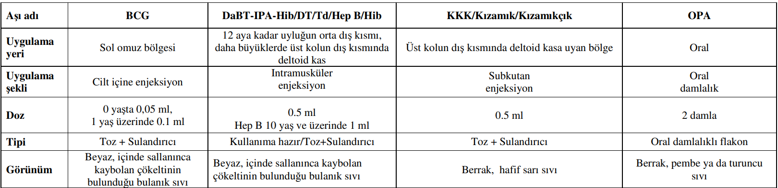
AŞI UYGULAMA TEKNİKLERİ

Slide 47

Aşılar Güvenli Tıbbi Ürünlerdir
Aşılanma (BCG, BDT, KKK, OPV) sonrası invaziv bakteriyel enfeksiyon sıklığı aşılanmayan çocuklara göre daha yüksek değildir.
Doğal grip enfeksiyonundan daha sık Guillain Barre sendromuna yol açmazlar.
Kızamık aşılaması otizme neden olmamaktadır.
Aşılarda alüminyum tuzları, bağışık yanıtı güçlendirmek için 1930’lardan beri kullanılmaktadır ve aşılardaki dozu çok düşüktür. Aşılanan çocuklarda yapılan araştırmalar, serumda alüminyum düzeyinin toksik düzeyin çok altında olduğunu göstermektedir

Slide 48
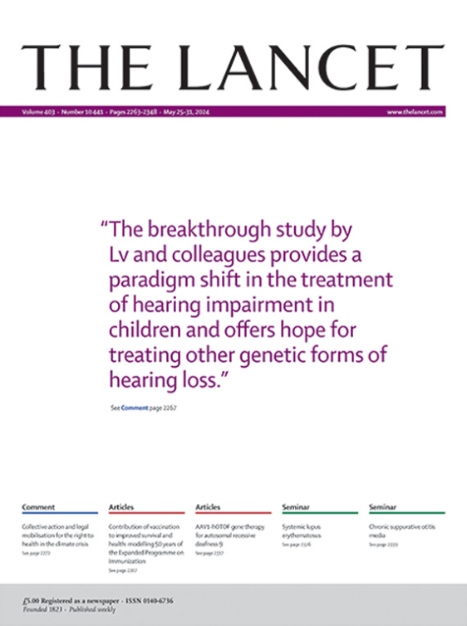
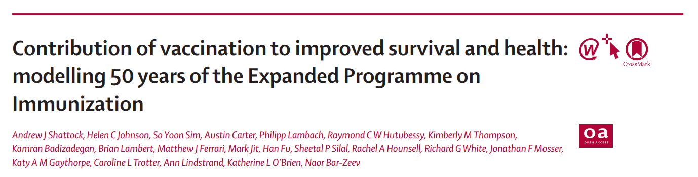

Slide 49
*1 Haziran 1974 ile 31 Mayıs 2024 arasında, 14 modellenmiş patojeni hedef alan aşılama programlarının 154 milyon ölümü önlediği tahmin edilmektedir ( Şekil 1A ),
Bunların 146 milyonu(%95’i) 5 yaşından küçük çocuklarda gerçekleşmiştir ve bunların 101 milyonu 1 yaşından küçük bebeklerdir.
Bu, 9,0 milyar yaşam yılının kurtarılması anlamına gelmektedir ve ayrıca azalan morbiditenin ek faydası da dikkate alındığında, aşılama sayesinde 10,2 milyar sağlıklı yaşam yılı kazanılmıştır.
*Genel olarak, kızamık aşısı, bu 50 yıllık dönemde kurtarılan 154,0 milyon hayatın 93,7 milyonunu (%60,8) kurtardı.
Aşılama, bebek ölüm oranındaki küresel azalmanın neredeyse yarısını ve bazı bölgelerde bu kazanımların çoğunu sağlamıştır .
*50 yıllık aşılamanın bir sonucu olarak, bugün doğan bir çocuk, bebeklik ve çocukluk döneminin her yılında hayatta kalma şansında %40 artış göstermektedir.

Slide 50
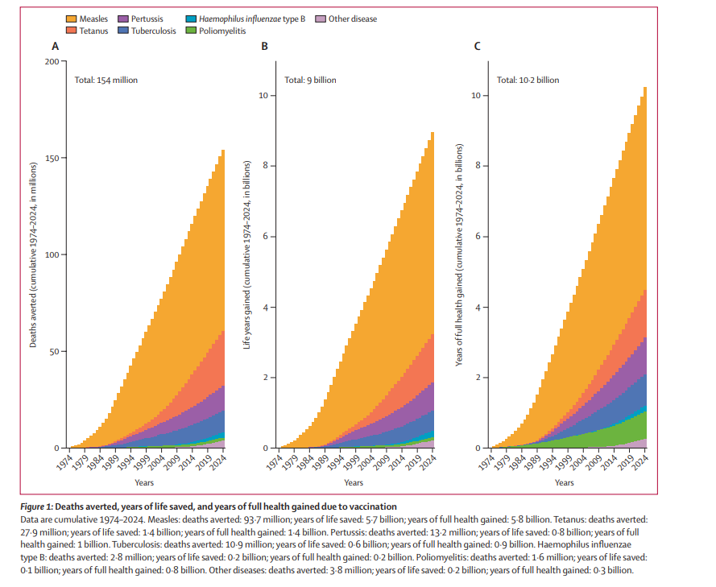

Slide 51
OLASI AŞI YAN ETKİLERİ
Lokal reaksiyonlar; aşı uygulanan yerde ağrı, şişkinlik, kızarıklık vb. yan etkilerdir. Bunlar genellikle aşı uygulamasını izleyen ilk birkaç saatte ortaya çıkar. Hafif ve etkileri sınırlıdır. Lokal reaksiyonların görülme olasılığı aşının tipine bağlı olarak yaklaşık %80 kadardır.
Sistemik yan etkiler, ateş, halsizlik, miyalji, baş ağrısı, iştah kaybı gibi daha genel etkilerdir. Aşıya bağlı gelişebileceği gibi başka nedenlere bağlı olarak da gelişebilirler. Aşıya bağlı olarak gelişen döküntü daha çok canlı atenüe aşıları takiben ortaya çıkar. Ateş ise canlı ya da cansız tüm aşılarda görülebilir.
Alerjik reaksiyonlar, aşının bir bileşenine bağlı olarak ortaya çıkabilir.

Slide 52
AŞI SONRASI İSTENMEYEN ETKİ (ASİE)
Tanım:Aşı uygulanan bir kişide, aşı sonrası ortaya çıkan, bilinen aşı yan etkisi ya da aşıya bağlı olduğu düşünülen herhangi bir istenmeyen tıbbi olaydır.
Aşı Sonrası İstenmeyen Etki (ASİE) İzleme Sisteminin temel amacı, meydana gelen istenmeyen olguları düzenli olarak izlemek, analiz etmek ve yorumlayarak aşılama programının iyileştirilmesini sağlamaktır.

Slide 53
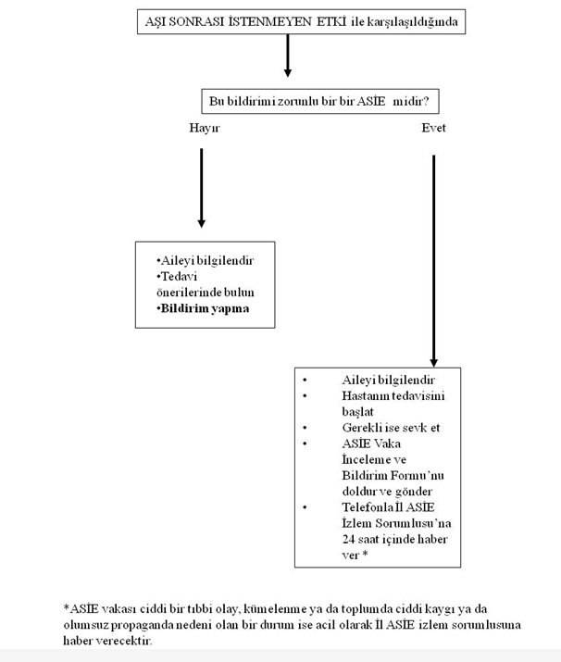

Slide 54
İZLEME DAHİL OLAN ASİE(Lokal Reaksiyon)
Aşıdan sonra 48 saat içinde ortaya çıkan | Ciddi Lokal Reaksiyon
Aşıdan sonra 2-7 gün içinde ortaya çıkan | Enjeksiyon yerinde abse (Bakteriyel /steril)
Aşıdan sonra 2 hafta – 6 ay içinde ortaya çıkan | Lenfadenit

Slide 55
İZLEME DAHİL OLAN ASİE(Sinir Sistemi ile İlgili İE)
OPA’dan sonra 4-30 gün (temaslılarda 4 -75 gün) içinde ortaya çıkan | Paralitik poliomiyelit
Kızamık bileşenli aşıları takiben 5-12 gün, DaBTİPA-Hib aşısını takiben 72 saat içinde ortaya çıkan | Konvülsiyon
Kızamık bileşenli aşıları takiben 5-15 gün içinde ortaya çıkan | Ensefalopati/Ensefalit
DaBT-İPA-Hib aşısını takiben 7 gün içinde ortaya çıkan | Ensefalopati
Tetanoz bileşenli aşılardan sonra 2-28 gün içinde ortaya çıkan | Brakial nevrit
Aşıdan sonra 0-6 hafta içinde ortaya çıkan | Diğer paraliziler
Kabakulak bileşenli aşıları takiben 15-21 gün içinde ortaya çıkan | Aseptik menenjit

Slide 56
İZLEME DAHİL OLAN ASİE(Diğer İE)
Aşıdan sonra 1 saat içinde ortaya çıkan | Anafilaksi
Aşıdan sonra birkaç saat içinde ortaya çıkan | Toksik Şok Sendromu
Aşıdan sonra 4 saat içinde ortaya çıkan (deri bulguları daha geç görülebilir) | Akut allerjik reaksiyonlar
DaBT-İPA-Hib aşısından sonra 24 saat içinde ortaya çıkan | Hipotonik-hiporesponsif atak
Aşıdan sonra 1 hafta içinde ortaya çıkan | Sepsis
Kızamıkçık bileşenli aşılarlardan sonra 1-3 hafta içinde ortaya çıkan | Artrit
Kızamık bileşenli aşılardan sonra 1-6 hafta içinde ortaya çıkan | Trombositopeni
DaBT-İPA-Hib aşısından sonra 24 saat içinde ortaya çıkan | Apne - Bradikardi
BCG aşısından sonra 1 – 12 ay içinde ortaya çıkan | Yaygın BCG enfeksiyonu
BCG aşısından sonra 1-12 ay içinde ortaya çıkan | BCG Osteiti

Slide 57
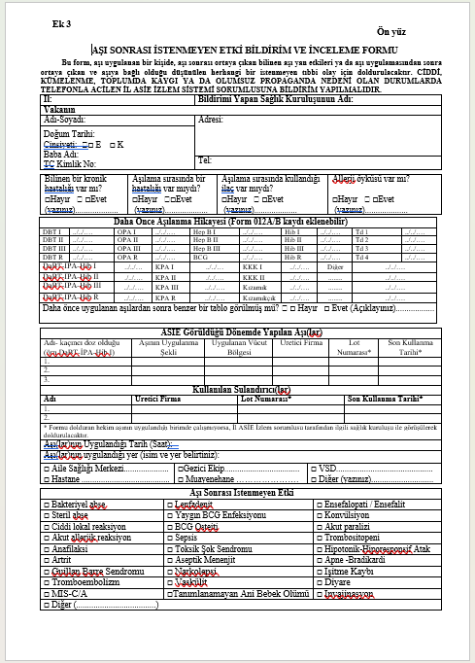
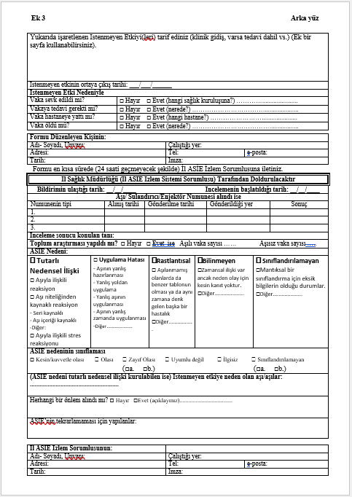

Slide 58
AŞI KONTRENDİKASYONLARI
Bir önceki aşı dozu veya başka bir aşı bileşenine karşı anafilaksi geliştirmiş olmak, o aşının sonraki uygulamaları için ciddi bir kontrendikasyondur.
Canlı atenüe aşılar, gebelerde ve immunosüpresif bireylerde kesinlikle kullanılmamalıdır.
Akut febril hastalık: Hafif seyirli hastalıklarda, örneğin diyare ya da üst solunum yolu enfeksiyonları gibi durumlarda aşı uygulamaları ertelenmez. Sadece 38,5-39°C’ın üzerinde bir ateş var ise bağışıklama ertelenmelidir.
Anafilaksi de dahil olmak üzere alerjik reaksiyonlar, aşının içindeki herhangi bir maddeye karşı, herhangi bir risk faktörü olmadığı durumlarda bile gelişebilir..
Anafilaksi dahil yumurta alerjisi KKK aşısı için kontrendike değildir. Ancak KKK’nın önceki dozunda alerji gelişmişse sonraki dozlar kontrendikedir. Yine anafilaksi dahil yumurta alerjisi artık influenza aşısı için de kontrendikasyon olarak kabul edilmemektedir Ancak, öyküsünde yumurta alerjisi olanlarda ilk doz daha donanımlı bir tıbbi ortamda ve gözetim altında uygulanmalıdır.

Slide 59
AŞILANMAYA ENGEL OLUŞTURMAYAN DURUMLAR (YANLIŞ KONTRENDİKASYONLAR)
Allerji veya astım (yukarıda anlatıldığı gibi, aşının belirli bir bileşenine karşı bilinen bir alerji dışında),
38.5 °C’nin altında seyreden solunum yolu enfeksiyonu veya ishal gibi hafif hastalıklar,
Ailede aşıyı takiben yan etki görülme öyküsü,
Ailede konvülsiyon, felç veya epilepsi bulunma öyküsü,
Antibiyotik tedavisi görme,
Anne sütü alma,
Kronik kalp, akciğer, böbrek veya karaciğer hastalıkları gibi kronik hastalıklar,
Serebral palsi, Down sendromu gibi kalıcı nörolojik durumlar,

Slide 60
AŞILANMAYA ENGEL OLUŞTURMAYAN DURUMLAR (YANLIŞ KONTRENDİKASYONLAR)
Malnütrisyon,
Yenidoğan sarılığı öyküsü,
Prematürite (aşılama ertelenmemelidir),
Ameliyat öncesi ve sonrası,
Topikal (cilt üzerine krem/merhem), aerosol (solunum yolu ile) şeklinde veya lokalize (intraartiküler, intrabursal veya tendon içi vb.) steroid kullanımı ya da ağız yolu ile düşük doz steroid kullanımı (2 mg/kg veya 20 mg/gün dozundan az),
Konvülsiyon öyküsü: aşılama sonrası ateş görülebileceğinden, febril konvülsiyon öyküsü olan çocuklarda ateş çıkması beklenen dönemde ateş düşürücü verilmesi uygundur. Çocuk antikonvülzan tedavi alıyorsa tedavisine aksatılmadan devam edilmelidir.

Slide 61
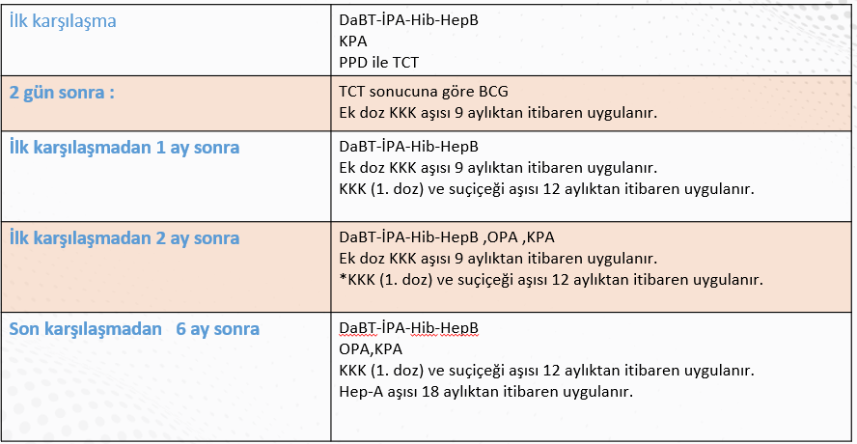
4-11 ay hiç aşılanmamış çocuklarda aşılama şeması

Slide 62
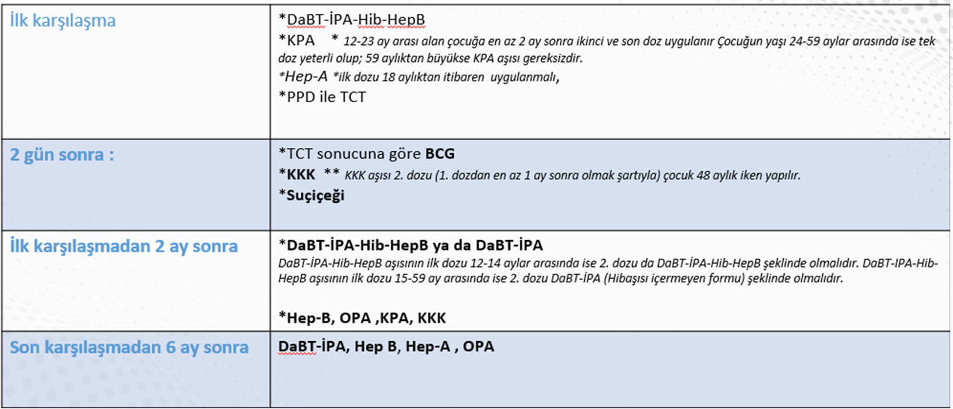
12-47 ay hiç aşılanmamış çocuklarda aşılama şeması
SOSYAL PEDİATRİ DERNEĞİ AŞISIZ ÇOCUKLAR İÇİN AŞI TAKVİMİ ÖNERİSİ-19 MAYIS 2025

Slide 63
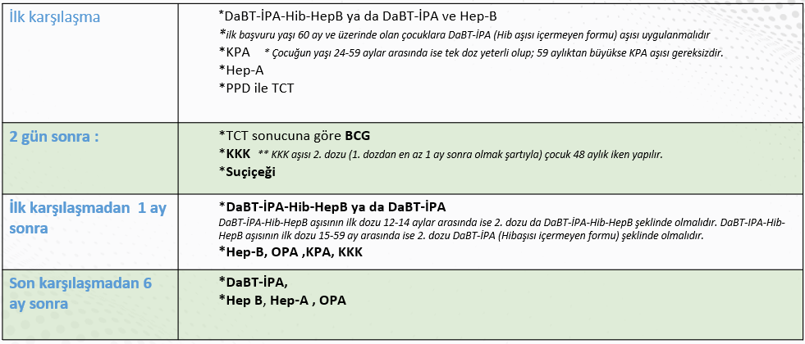
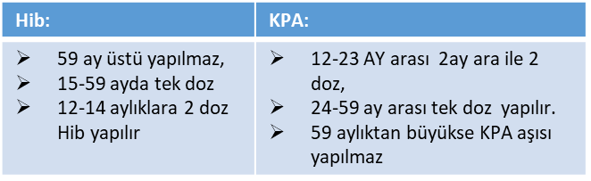
48-71 ay hiç aşılanmamış çocuklarda aşılama şeması
SOSYAL PEDİATRİ DERNEĞİ AŞISIZ ÇOCUKLAR İÇİN AŞI TAKVİMİ ÖNERİSİ-19 MAYIS 2025

Slide 64
6-12 yaş daha önce hiç aşılanmamış çocuklarda aşılama şeması
İlk karşılaşma | DaBT-İPA *Hep-B ,Hep-A ,KKK, Suçiçeği
İlk karşılaşmadan 1 ay sonra | *DaBT-İPA *OPA, Hep-B,KKK
Son karşılaşmadan 6 ay sonra | DaBT-İPA *OPA ,Hep-B ,Hep-A
Hib: | KPA:
59 ay üstü yapılmaz, 15-59 ayda tek doz 12-14 aylıklara 2 doz Hib yapılır | 12-23 AY arası 2ay ara ile 2 doz, 24-59 ay arası tek doz yapılır. 59 aylıktan büyükse KPA aşısı yapılmaz
SOSYAL PEDİATRİ DERNEĞİ AŞISIZ ÇOCUKLAR İÇİN AŞI TAKVİMİ ÖNERİSİ-19 MAYIS 2025

Slide 65
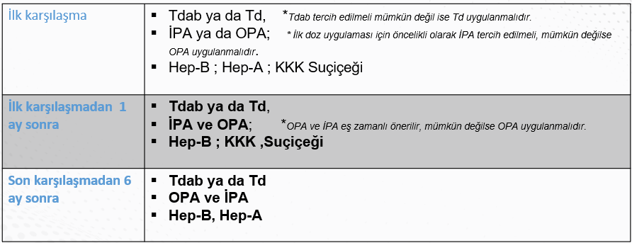
13 yaş ve üzerinde ve daha önce hiç aşılanmamış çocuklarda aşılama şeması

Slide 66
KAYNAKLAR
T.C. Sağlık Bakanlığı. Aşı Portalı. https://asi.saglik.gov.tr/asi/
https://www.sosyalpediatri.org.tr/
TC Sağlık Bakanlığı Halk Sağlığı Genel Müdürlüğü Eğitim Sunumları-2025
https://www.ttb.org.tr/kutuphane/asi_rehberi2.pdf
https://www.cdc.gov/vaccine-safety/
https://cocuksagligidernegi.org/
TTB. Aşı konusunda yaşanan tereddütler, aşı reddi ve aşı karşıtlığı konusunda etik kurul görüşü 2019
UPTODATE Wound management and tetanus prophylaxis
https://www.thelancet.com/action/showPdf?pii=S0140-6736%2824%2900850-X
https://www.klimik.org.tr/wp-content/uploads/2018/10/AŞILAMADA-TEMEL-PRATİKLER-Yesim-YILDIZ.pdf

